Slide 1
Multicolinearidade

Slide 2
Multicolinearidade
A multicolinearidade se refere à correlação entre duas variáveis independentes ou entre uma delas e as demais, incluídas na equação de um modelo de regressão linear múltipla.
Há dois casos:
❶ Multicolinearidade perfeita
❷ Multicolinearidade elevada

Slide 3
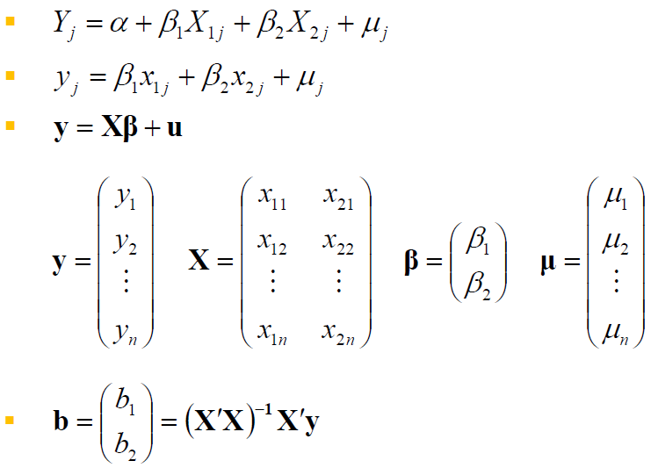
Breve recapitulação

Slide 4

1. Multicolinearidade perfeita
Modelo: Y= α + β₁X₁ + β₂X₂ + μ
Natureza do problema:
X₁ e X₂ são perfeitamente correlacionadas entre si!
Isso significa que X₁ = a + b.X₂
Portanto, ρ (X₁, X₂) = 1 ou −1

Slide 5
1. Multicolinearidade perfeita
EXEMPLO
Função de produção do tipo Cobb-Douglas:
Q = α.K^{β1}.L^{β2}.ε
K e L são usados na proporção fixa de 1 para 10:
L=10K

Slide 6
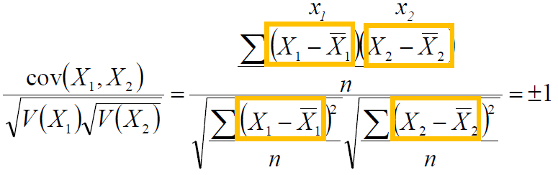
1. Multicolinearidade perfeita
Consequências:

Slide 7
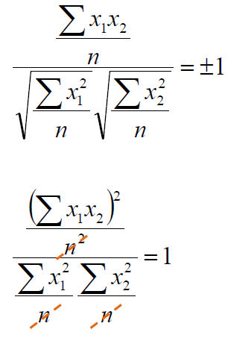
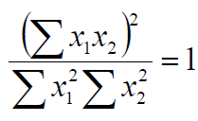
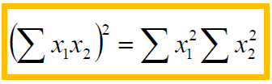
1. Multicolinearidade perfeita

Slide 8
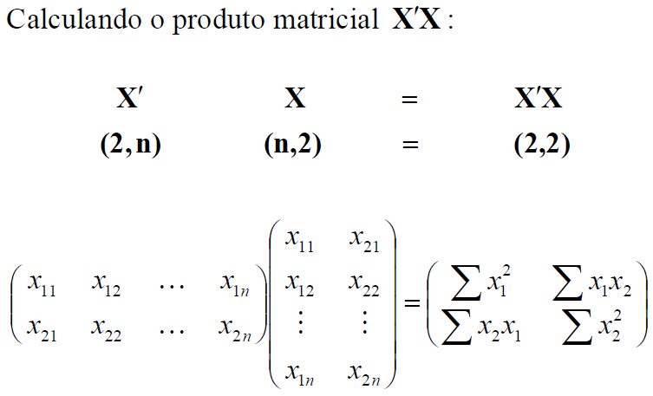
1. Multicolinearidade perfeita

Slide 9
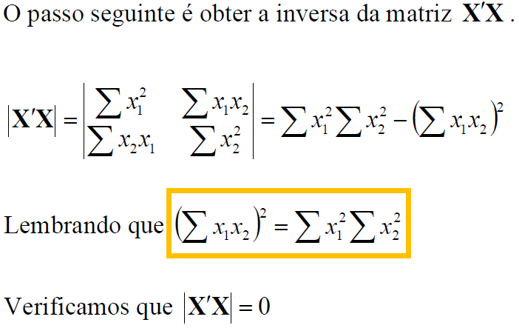
1. Multicolinearidade perfeita

Slide 10
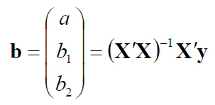
1. Multicolinearidade perfeita
EM RESUMO...
Quando existe multicolinearidade perfeita, a matriz X´X tem determinante igual a zero.
Logo, ela não admite inversa.
Assim, não temos como calcular

Slide 11
1. Multicolinearidade perfeita
No caso de uma regressão com mais de duas variáveis explanatórias pode existir multicolinearidade perfeita, mesmo que nenhum dos coeficientes de correlação linear (ρ) seja, em módulo, igual a 1.
A consequência é a mesma: X´X terá determinante nulo.

Slide 12
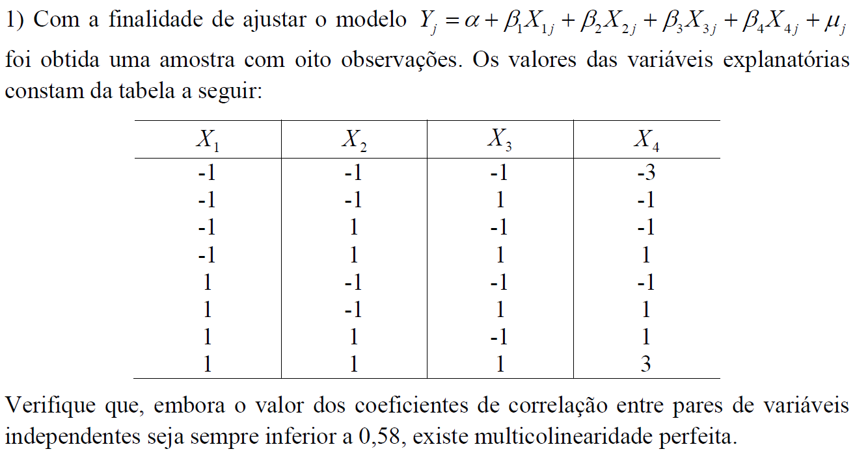
Exercício 2 – Lista 3

Slide 13
2. Multicolinearidade elevada
Natureza do problema:
ρ (X₁, X₂) em módulo se aproxima de 1
Exemplos:
preço imóvel = f (terreno; área; quartos)
salario = f (escolaridade; idade; experiência)
notamedia = f (sal_prof; sal_func; gastos_biblio)

Slide 14
2. Multicolinearidade elevada
Consequências teóricas
Nenhum hipótese do modelo clássico de regressão linear é violada!!!
H.1 – a variável dependente (Y) é função linear das variáveis explanatórias;
H.2 – as variáveis explanatórias não guardam correlação com o termo de erro;
H.3 – os erros têm média zero;
H.4 – os erros são homocedásticos;
H.5 – os erros são não correlacionados entre si;
H.6 – os erros têm distribuição normal.

Slide 15
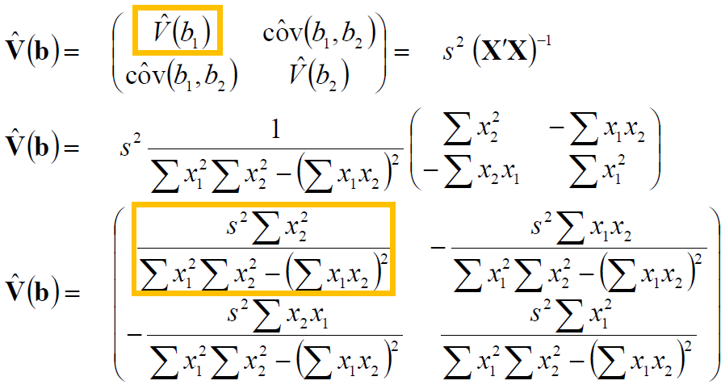
2. Multicolinearidade elevada

Slide 16
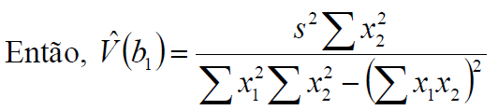
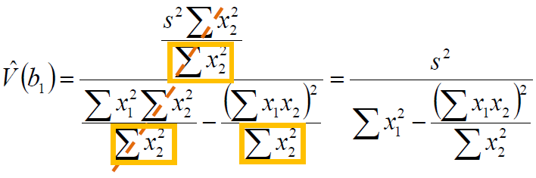
2. Multicolinearidade elevada

Slide 17
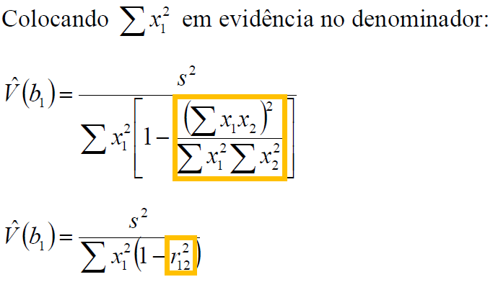
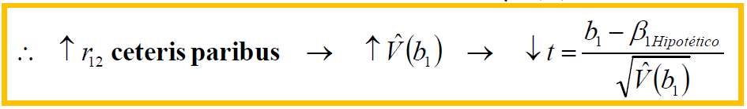
2. Multicolinearidade elevada

Slide 18
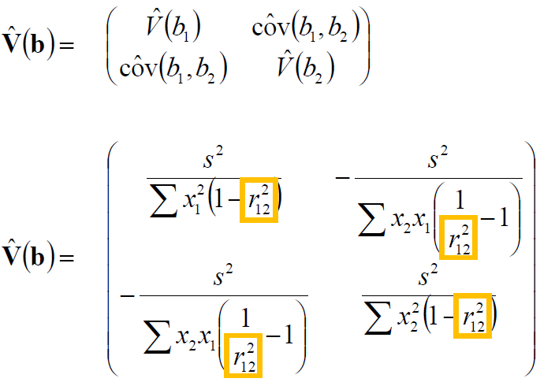
2. Multicolinearidade elevada

Slide 19
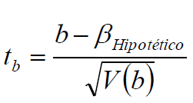
2. Multicolinearidade elevada
Consequências PRÁTICAS
Quanto maior o grau de multicolinearidade, maiores serão V(b₁) e V(b₂).
Consequente//, é elevada a chance de obter-se uma razão t pequena, já que

Slide 20
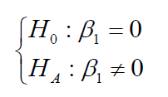
2. Multicolinearidade elevada
Quanto menor o valor calculado de t, maior a chance de o teste ser não significativo.
Admitindo que o teste seja
Se for não significativo, não rejeito H₀: β₁ = 0
Além disso, os IC p/ β₁ e β₂ serão desnecessaria// grandes.

Slide 21
2. Multicolinearidade elevada
Detecção da Multicolinearidade elevada
Altas correlações entre pares de regressores.
Alto R², porém poucas razões t significativas.
Regressões Auxiliares.
Regra prática de L. Klein: a multicolinearidade só será um problema grave se R² auxiliar > R² global.

Slide 22
2. Multicolinearidade elevada
Tratamento da Multicolinearidade elevada
Eliminar uma das variáveis colineares.
Transformação da relação funcional (por ex., agrupar variáveis explanatórias).
Dados adicionais ou novos.

Slide 23
Exercício 4 – Lista 3
Diga, justificando, se as afirmações abaixo são verdadeiras, falsas ou incertas:
Apesar da multicolinearidade perfeita, os estimadores de mínimos quadrados ordinários são melhores estimadores lineares não tendenciosos (MELNT).
Em casos de alta multicolinearidade, não é possível avaliar a significância individual de um ou mais coeficientes parciais de regressão.
Se uma regressão auxiliar mostra que determinado R² é alto, temos uma evidência definitiva de elevada colinearidade.
A alta colinearidade entre pares de variáveis não sugere a existência de alta multicolinearidade.
Não obteremos um valor alto de R² em uma regressão múltipla se todos os coeficientes angulares parciais forem individualmente insignificantes do ponto de vista estatístico, com base no habitual teste t.

Slide 24
Referências bibliográficas
HOFFMANN, R. Análise de regressão: uma introdução à econometria. 4ª ed. São Paulo, Hucitec, 2006.
GUJARATI, D. N.; PORTER, D. C. Econometria básica. 5ª ed. Porto Alegre: AMGH, 2011.

